Slide 1
Mathematik
Basisfach – Leistungsfach
Claudia Uhl
Achim Pfeiffer
Leistungsfach – Basisfach Mathematik
Folie 1

Slide 2
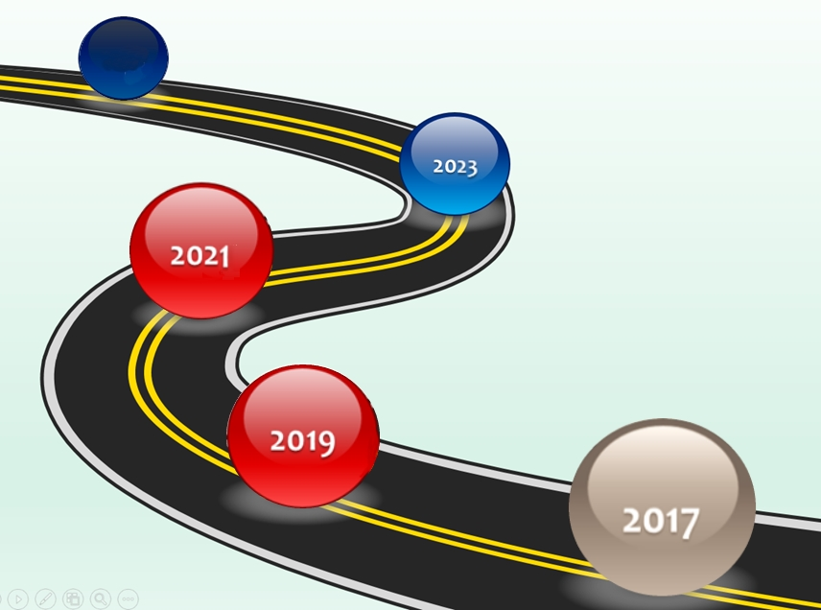


Abiturprüfungstermine und die Bedingungen
Basisfach
Leistungsfach:
1. Abitur nach BP 2016
Basisfach
Leistungsfach
„AGVO”
Basisfach
Leistungsfach
„neue NGVO”
Thema heute
Einsatz WTR
Inhalte
Operatoren
Musteraufgaben
Neue Struktur
Merkhilfe
IQB
Quelle der Grafik: Future Planning PowerPoint Template, slidehunter
2018/2019
Leistungsfach – Basisfach Mathematik
Folie 2
"Dieses Foto" von Unbekannter Autor ist lizenziert gemäß CC BY-SA
"Dieses Foto" von Unbekannter Autor ist lizenziert gemäß CC BY-SA
Notes:
Erste schriftliche Abiturprüfung nach neuem Plan weiterhin erst 2023
Aber: mündliche Abiturprüfung nach neuem Plan bereits ab 2021
Schriftliche Prüfung im LF 2021 nach BiPl 2004 – fürs LF interpretiert

Slide 3
Weiterentwicklung der gymnasialen Oberstufe
Rahmenbedingungen
Leistungsfach
Basisfach
AGVO → 2021 erstmals Abitur nach Besuch
eines Leistungsfachs (LF) oder Basisfaches (BF).
Beschluss der KMK vom 16. Juni 2016
  Vereinbarung zur Gestaltung der gymna-sialen Oberstufe in der Sek II im Sinne einer stärkeren Vergleichbarkeit in den Ländern
Beschluss des Ministerrats von BW
vom 10. Oktober 2017
  Eckpunkte für eine Weiterentwicklung
  der gymnasialen Oberstufe
Leistungsfach – Basisfach Mathematik
Folie 3

Slide 4
Organisatorische Rahmenbedingungen
Rahmenbedingungen
Leistungsfach
Basisfach
Vorgaben der KMK für die allgemeine Hochschulreife vom 18.10.2012 (erweitertes Niveau)
Fünfstündiges Fach
7 schriftliche Klausuren
Schriftliche Abiturprüfung
Kein neuer Bildungsplan (BP):
  Es gilt der Bildungsplan
  für das 4-stündige Kernfach
Leistungsfach
Leistungsfach – Basisfach Mathematik
Folie 4

Slide 5
Welcher Bildungsplan findet Anwendung?
Rahmenbedingungen
Leistungsfach
Basisfach
BP 2016
BP 2004
 | Kl. 5–8 | Kl. 9 | Kl. 10 | Kl. 11 | Kl. 12
2018/19
2019/20 |  |  |  | LF (04)
2020/21 |  |  |  | LF (04) | LF (04)
2021/22 |  |  |  | LF (16) | LF (04)
2022/23 |  |  |  | LF (16) | LF (16)
Erste schriftliche Abiturprüfung nach BP 2016 für das LF 2023
Andererseits
Inhaltliche Unterschiede der beiden Bildungspläne sind in der Kursstufe nicht groß.
Inhalte des BP 2004, die nicht im BP 2016 stehen, werden weiterhin (wie schon ab 2019) von der Abiturprüfung ausgenommen (Folgen, Differentialgleichungen).
Leistungsfach – Basisfach Mathematik
Folie 5
Notes:
Erste schriftliche Abiturprüfung nach neuem Plan weiterhin erst 2023
Aber: mündliche Abiturprüfung nach neuem Plan bereits ab 2021

Slide 6
Organisatorische Rahmenbedingungen
Rahmenbedingungen
Leistungsfach
Basisfach
Vorgaben der KMK für die allgemeine Hochschulreife vom 18.10.2012 (erweitertes Niveau)
Fünfstündiges Fach – 7 schriftliche Klausuren
Schriftliche Abiturprüfung als Abschluss
Kein neuer Bildungsplan:
  Es gilt der Bildungsplan für das 4-stündige Kernfach.
  Abiturjahrgänge 2021 & 2022: hier gilt der bisherige BP von 2004.
  Abiturjahrgänge ab 2023: der neue BP 2016 ist gültig.
  Unterschied zwischen 2021 & 2022 und ab 2023 wird gering sein:
    → BP 2004 wird anders interpretiert als bislang (weniger „nicht“).
    → BP 2016 kann man schon jetzt als „Interpretationshilfe“ nutzen.
Leistungsfach – Basisfach Mathematik
Folie 6

Slide 7
Rahmenbedingungen und Intentionen
Rahmenbedingungen
Leistungsfach
Basisfach
5-stündig
Kein neuer BP
Schriftliche Abiturprüfung
Neue Interpretation bisheriger Inhalte
verstärktes wissenschafts-propädeutisches Vorgehen
LF
erhöhter Komplexitäts‑, Vertiefungs‑, Präzisierungs- und Formalisierungsgrad
Verständnis mathematischer Begriffe und Zusammenhänge und deren Verwendung für Argumentationen
Leistungsfach – Basisfach Mathematik
Folie 7

Slide 8
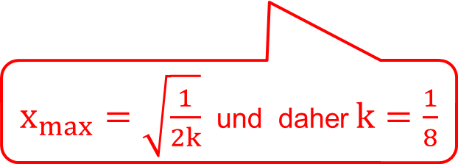
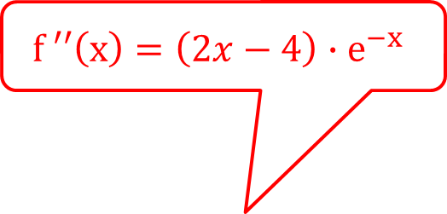

Verdeutlichung der Intentionen
Rahmenbedingungen
Leistungsfach
Basisfach
Kleines Beispiel aus der Analysis
Bisheriges Kernfach (und auch im BF)
Gegeben ist die Funktion $f$ mit $f\left(x\right)=2∙x∙e^{−x}$
Berechnen Sie die Stelle, an der die Steigung des Graphen von $f$ am kleinsten ist.
LF
Gegeben ist die Funktionenschar $f_{k}$ mit${ f}_{k}\left(x\right)=x∙e^{−k x^{2}}.$
Bestimmen Sie denjenigen Wert von k, für den der Graph von${ f}_{k}$ an der Stelle x = 2 einen Hochpunkt hat.
$$f ′′\left(x\right)=\left(2x−4\right)∙e^{−x}$$
?
erhöhter Komplexitäts‑
und Vertiefungsgrad
$x_{max}=\sqrt{\frac{1}{2k}}$ und daher $k=\frac{1}{8}$
Leistungsfach – Basisfach Mathematik
Folie 8

Slide 9

Verdeutlichung der Intentionen
Rahmenbedingungen
Leistungsfach
Basisfach
Noch ein kleines Beispiel aus der Analysis
Bisheriges Kernfach (und künftig auch im BF)
Ordnen Sie den Graphen der Funktionen f, g und h
den Graph einer zugehörigen Stammfunktion zu.
Begründen Sie ihre Entscheidung.
LF
Begründen Sie, dass jede Integralfunktion zur Funktion f mit f(x) = $\frac{1}{x^{2}}$ (x > 0) genau eine Nullstelle hat.
„Neu“ heißt nicht immer, dass die Fragestellung bislang unmöglich war – es kommt auch auf die Häufigkeit dieser Fragen an!
Neue Interpretation bisheriger Inhalte
Dazu heute noch viel mehr
Leistungsfach – Basisfach Mathematik
Folie 9
Notes:
BF: FuZ (12): vom Graphen der Funktion auf den Graphen einer Stammfunktion schließen und umgekehrt.
LF: FuZ (16): die Begriffe Integralfunktion und Stammfunketion gegeneinander abgrenzen.

Slide 10
Organisatorische Rahmenbedingungen
Rahmenbedingungen
Leistungsfach
Basisfach
Vorgaben der KMK für die allgemeine Hochschulreife vom 18.10.2012 (grundlegendes Niveau)
Dreistündiges Fach
4 schriftliche Klausuren
Mündliche Abiturprüfung
Neuer Bildungsplan für das BF
Problematik:
  Die Abiturjahrgänge 2021 & 2022 werden bis Klasse 10 nach dem BP 2004 unterrichtet.
  Der neue BP für das BF muss sich aber am BP 2016 orientieren.
Basisfach
Infos heute
Leistungsfach – Basisfach Mathematik
Folie 10

Slide 11
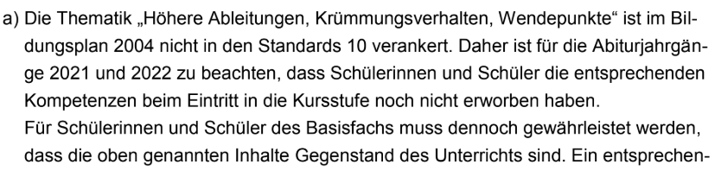
Basisfach Mathematik - Organisatorisches
Rahmenbedingungen
Leistungsfach
Basisfach
Erste mündliche Abiturprüfung nach „Bildungsplan für das Basisfach“ 2021
Problematik:
  Die Abiturjahrgänge 2021 & 2022 werden bis Klasse 10 nach dem BP 2004 unterrichtet.
  Der neue BP für das BF muss sich aber am BP 2016 orientieren.
Ministeriumschreiben vom 24.10.18
… bitte dieses Schreiben unbedingt beachten und das Vorgehen in der Fachschaft besprechen!
…
Leistungsfach – Basisfach Mathematik
Folie 11
Notes:
Erste schriftliche Abiturprüfung nach neuem Plan weiterhin erst 2023
Aber: mündliche Abiturprüfung nach neuem Plan bereits ab 2021

Slide 12
Rahmenbedingungen und Intentionen
Rahmenbedingungen
Leistungsfach
Basisfach
3-stündig
Mündliche Abiturprüfung
Reduktion der Inhalte
Erkennen und
Erläutern mathematischer Zusammenhänge
BF
Inhalte im Unterricht stärker vorstrukturiert
verstärktes realitätsbezogenes
Vorgehen
Argumentationen häufig anschaulich oder heuristisch
Leistungsfach – Basisfach Mathematik
Folie 12

Slide 13
Intentionen des Bildungsplans
Rahmenbedingungen
Leistungsfach
Basisfach
Reduktion
Niveau
Komplexität
Vertiefung (Operatoren)
Präzisierung
Formalisierung (Prozessbez. Komp.)
Inhalte
Leistungsfach – Basisfach Mathematik
Folie 13

Slide 14
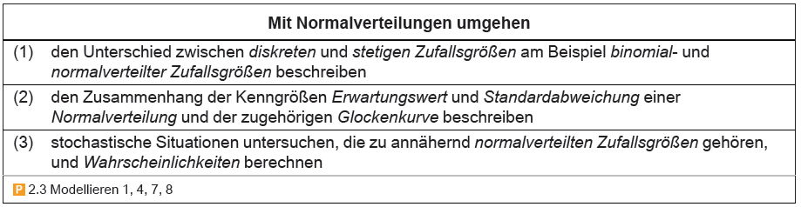



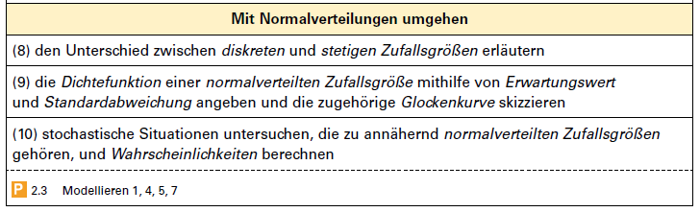
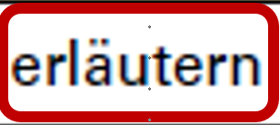
Bsp: Niveaukonkretisierung mit Operatoren
verstärktes realitätsbezogenes
Vorgehen
Rahmenbedingungen
Leistungsfach
Basisfach
Basisfach:
Leistungsfach BP 2016 (als Interpretationshilfe):
Verständnis mathematischer Begriffe und Zusammenhänge
Leistungsfach – Basisfach Mathematik
Folie 14
Notes:
Beschreiben: „Sachverhalte in vollständigen Sätzen mit eigenen Worten wiedergeben.“
Unterschiede z.B. an der Anzahl defekter Schrauben ($k∈ℕ)$ in einer Stichprobe und der Streuung der Masse ($m∈ℝ_{0}^{+})$ der Schrauben einer Stichprobe um einen Mittelwert erläutern, dabei auch auf die Darstellungsformen Histogramm <-> Glockenkurve eingehen.
Erläutern: „Sachverhalte auf der Grundlage von Vorkenntnissen so darlegen und veranschaulichen, dass sie verständlich werden.“
Unterschiede auch an anderen Verteilungen bzw. allgemein erläutern. Zusätzlich die Kenntnisse aus der Analysis miteinbringen.

Slide 15
Bsp: Niveaukonkretisierung im Kopftext
Rahmenbedingungen
Leistungsfach
Basisfach
Argumentationen häufig anschaulich oder heuristisch
Basisfach:
3.5.5 Leitidee Daten und Zufall (Kopftext)
…Sie lernen diskret und stetig verteilte Zufallsgrößen kennen
und berechnen die Werte einer normalverteilten Zufallsgröße
ohne expliziten Bezug zur Analysis mit einem digitalen Hilfsmittel.
Leistungsfach BP 2016 (als Interpretationshilfe):
3.4.5 Leitidee Daten und Zufall (Kopftext)
… Sie benutzen digitale Hilfsmittel beim Umgang mit diskreten und stetigen Verteilungen. Im Kontext der Untersuchung normalverteilter Zufallsgrößen nutzen sie ihre in der Analysis gewonnenen Kompetenzen.
Verständnis mathematischer Begriffe und Zusammenhänge
Leistungsfach – Basisfach Mathematik
Folie 15

Slide 16
Intentionen des Bildungsplans
Rahmenbedingungen
Leistungsfach
Basisfach
Reduktion
Niveau
Komplexität
Vertiefung (Operatoren)
Präzisierung
Formalisierung (Prozessbez. Komp.)
Inhalte
Themen
Umfang der Teilthemen
Zusammenhänge erhalten
Alle Leitideen
Leistungsfach – Basisfach Mathematik
Folie 16

Slide 17
Bsp: Inhalte reduzieren
Rahmenbedingungen
Leistungsfach
Basisfach
Quotienten von Funktionen (in einfachen Fällen)
Funktionenscharen, Ortslinien
Testen von Hypothesen
Integralrechnung
      Integralfunktion
      Uneigentliche Integrale
      unbegrenzte Flächen
      Mittelwert
      Volumen von Rotationskörpern
Reduzieren im Block
Reduzieren im Detail
Zusammen-hänge erhalten
Leistungsfach – Basisfach Mathematik
Folie 17

Slide 18
Rahmenbedingungen und Intentionen
Rahmenbedingungen
Leistungsfach
Basisfach
3-stündig
Mündliche Abiturprüfung
Reduktion der Inhalte
Erkennen und
Erläutern mathematischer Zusammenhänge
BF
Inhalte im Unterricht stärker vorstrukturiert
verstärktes realitätsbezogenes
Vorgehen
Argumentationen häufig anschaulich oder heuristisch
Leistungsfach – Basisfach Mathematik
Folie 18

Slide 19
Basisfach – im Detail
Leistungsfach – Basisfach Mathematik
Folie 19
Notes:
Der Reihe nach vorstellen, welche Entscheidungen / Änderungen in der Kommission getroffen wurden

Slide 20
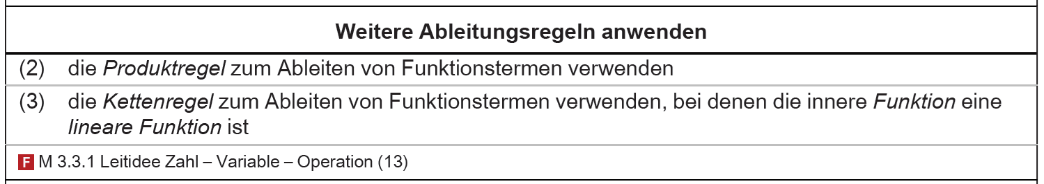
Basisfach – im Detail
ZVO
Messen
RuF
FuZu
DuZ
Fazit
Reduktion im Anforderungsniveau
Leistungsfach – Basisfach Mathematik
Folie 20
Notes:
Reduktion der Kettenregel auf Funktionen, deren innere Funktion linear ist, ist ohne Verlust von sachlogischen Zusammenhängen möglich
Entlastet den Unterricht im Basisfach
Wichtig: Auch das sehen / lesen, was nicht da steht.

Slide 21
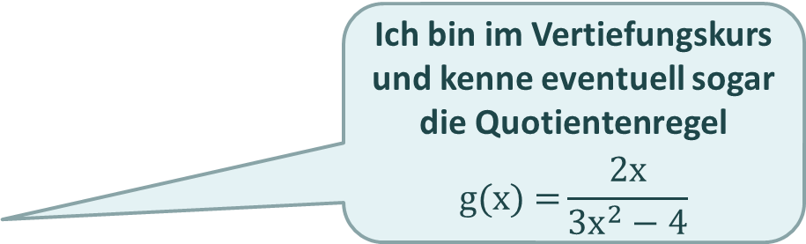
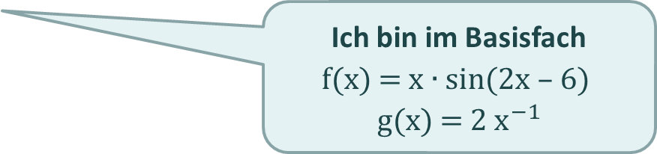
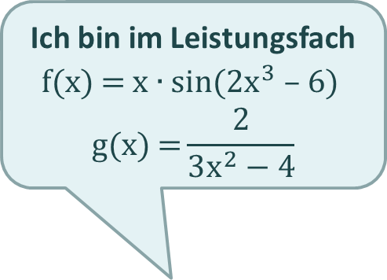
Basisfach – im Detail
Und alle sitzen später in der gleichen Vorlesung!
ZVO
Messen
RuF
FuZu
DuZ
Fazit
Ich bin im Leistungsfach
$$\text{f}\text{(}\text{x}\text{) = }\text{x}∙\text{sin}\text{(2}x^{3}\text{ – 6) }$$
$$\text{g}\text{(}\text{x}\text{) =}\frac{2}{3x^{2}−4}$$
Ich bin im Vertiefungskurs und kenne eventuell sogar die Quotientenregel
$$\text{g}\text{(}\text{x}\text{) =}\frac{2x}{3x^{2}−4}$$
Ich bin im Basisfach
$$\text{f}\text{(}\text{x}\text{) = }\text{x}∙\text{sin}\text{(2}\text{x}\text{ – 6) }$$
$$\text{g}\text{(}\text{x}\text{) = 2 }x^{−1}$$
Leistungsfach – Basisfach Mathematik
Folie 21
Notes:
Im Leistungsfach nach wie vor allgemeine Kettenregel
Einfache gebrochenrationale Funktionen sowohl durch BP 2004 („zusammengesetzte Funktionen“) als auch durch BP 2016 („deren Funktionsterm als Quotient“) im LF abgedeckt;
Grad der „Einfachheit“ ablesbar aus Item (4) ZVO:
„gebrochenrationale Funktionen durch Verbindung der Ableitungsregeln in einfachen Fällen ableiten (zum Beispiel f (x) = 2/(3x^2-4), nicht jedoch f (x) = x/(3x^2-4)
Die Unis erwartet also eine größere Vielfalt …
Denn die SuS mit Vertiefungskurs gibt es auch noch

Slide 22
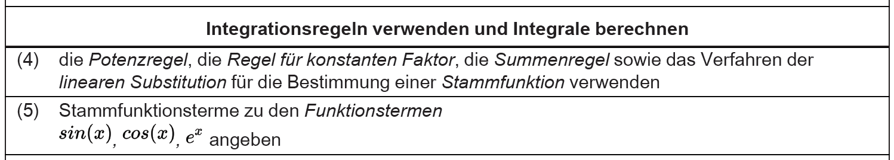
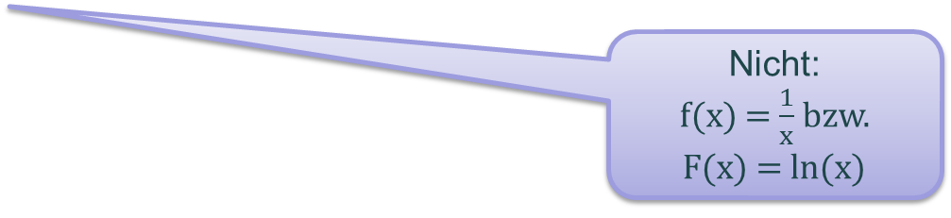
Basisfach – im Detail
ZVO
Messen
RuF
FuZu
DuZ
Fazit
Nicht:
f(x) = $\frac{1}{x}$ bzw.
F(x) = ln(x)
Leistungsfach – Basisfach Mathematik
Folie 22
Notes:
Einerseits: Lesen, was da steht
Aber auch wichtig: lesen, was nicht da steht.

Slide 23
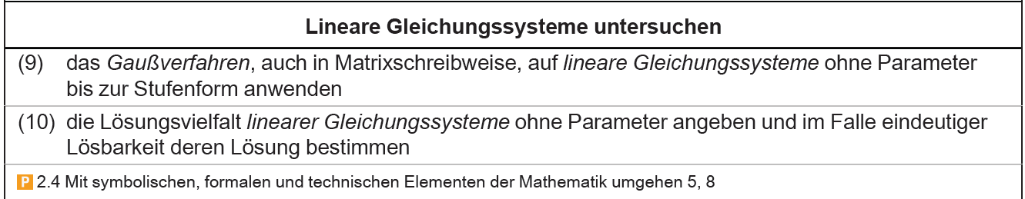
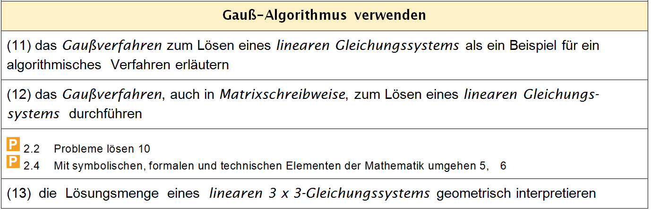
Basisfach – im Detail
ZVO
Messen
RuF
FuZu
DuZ
Fazit
Leistungsfach: BP 2016 (als Interpretationshilfe)
verstärktes realitätsbezogenes
Vorgehen
Verständnis mathematischer Begriffe und Zusammenhänge
Leistungsfach – Basisfach Mathematik
Folie 23
Notes:
Gauß-Verfahren im Basisfach mit Schwerpunkt auf der Anwendung zum Lösen von LGS; Konkrete Angabe der Lösung nur bei eindeutiger Lösbarkeit erforderlich, ansonsten reichen Aussagen wie „unlösbar“; „besitzt unendliche viele Lösungen“
Im Leistungsfach: Verständnis für den Algorithmus und die Interpretation der Lösungsmenge, auch LGS mit Parameter

Slide 24
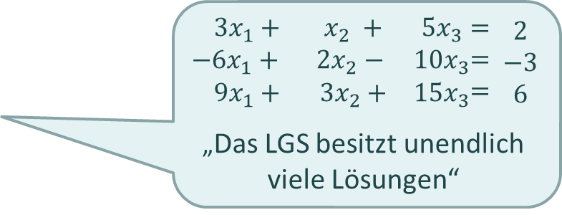
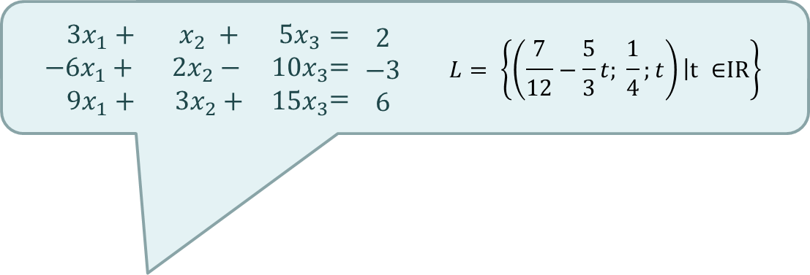
Basisfach – im Detail
ZVO
Messen
RuF
FuZu
DuZ
Fazit
$$\begin{matrix} 3x_{1}+ & { x}_{2} + & 5x_{3} \\ {−6x}_{1}+ & 2x_{2}− & 10x_{3} \\ 9x_{1}+ & 3x_{2}+ & 15x_{3}\end{matrix}\begin{matrix}= \\ = \\ =\end{matrix} \begin{matrix}2 \\ −3 \\ 6\end{matrix} L= \left\{\left(\frac{7}{12}−\frac{5}{3}t; \frac{1}{4};t\right)\left|t ∈\right.IR\right\}$$
erhöhter Formalisierungsgrad
$$\begin{matrix} 3x_{1}+ & { x}_{2} + & 5x_{3} \\ {−6x}_{1}+ & 2x_{2}− & 10x_{3} \\ 9x_{1}+ & 3x_{2}+ & 15x_{3}\end{matrix}\begin{matrix}= \\ = \\ =\end{matrix} \begin{matrix}2 \\ −3 \\ 6\end{matrix}$$
„Das LGS besitzt unendlich viele Lösungen“
LF
BF
Keine Berechnung der Lösung im Falle unendlich vieler Lösungen.
Leistungsfach – Basisfach Mathematik
Folie 24
Notes:
Leistungsfach: (wieder) mehr Aufgaben mit Parameter (-> Modul)
Sowohl in der Aufgabenstellung als auch bei der Angabe von Lösungen
Basisfach: rechtes LGS auch möglich, aber:
Antwort für Basisfachschüler: Das LGS besitzt unendlich viele Lösungen (Abgelesen aus der Stufenform des LGS – letzte Zeile: 0 = 0)

Slide 25
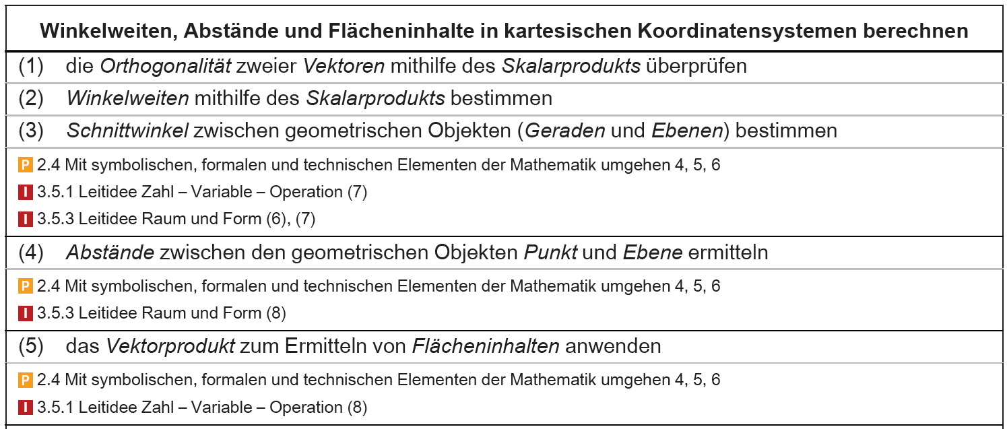
Basisfach – im Detail
ZVO
Messen
RuF
FuZu
DuZ
Fazit
Nicht:
Abstand zwischen Punkt und Gerade
Leistungsfach – Basisfach Mathematik
Folie 25
Notes:
Abstand Punkt – Ebene kommt bei RuF nochmal
Aber: nicht Abstand Punkt _ Gerade
Auf Vektorprodukt wird ebenfalls bei RuF eingegangen

Slide 26
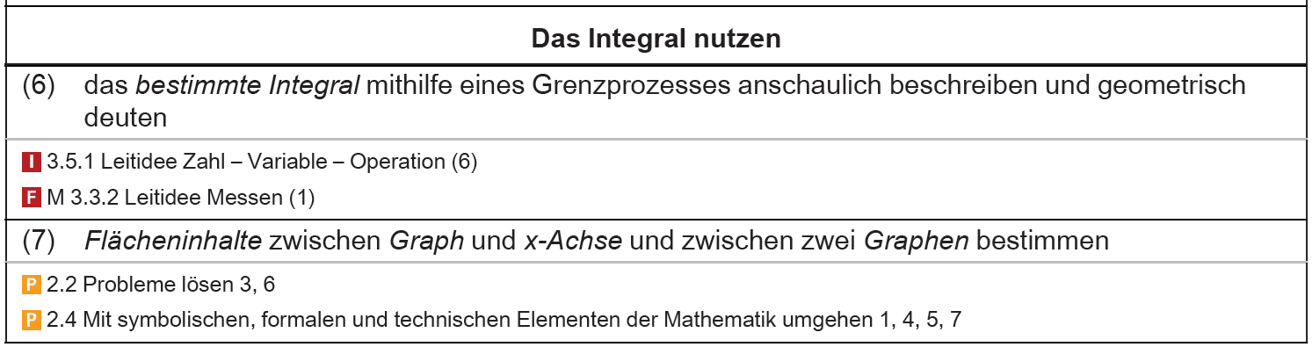
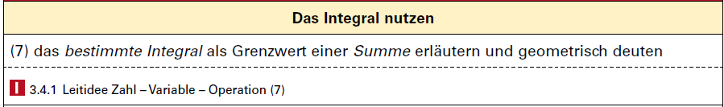
Basisfach – im Detail
ZVO
Messen
RuF
FuZu
DuZ
Fazit
Argumentationen häufig anschaulich oder heuristisch
Nicht:
Mittelwert, Rotationsvolumen, unbegrenzte Flächen
Leistungsfach: BP 2016 (als Interpretationshilfe)
erhöhter Präzisierungs- und Formalisierungsgrad
Leistungsfach – Basisfach Mathematik
Folie 26
Notes:
Auch hier wieder: Entscheidend ist, was nicht dasteht
Auch für den Umgang mit dem Integral wieder der Vergleich mit LF hilfreich: Grenzprozess <-> Grenzwert; anschaulich <-> algebraisch

Slide 27
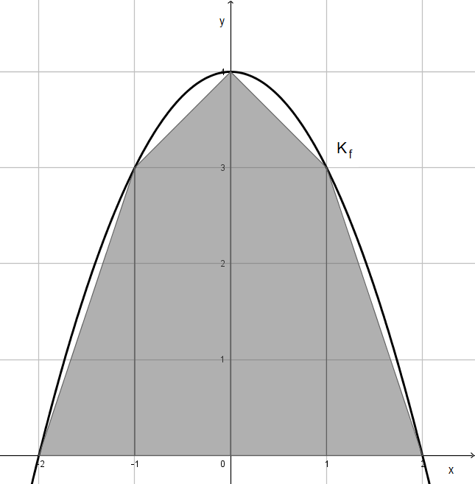

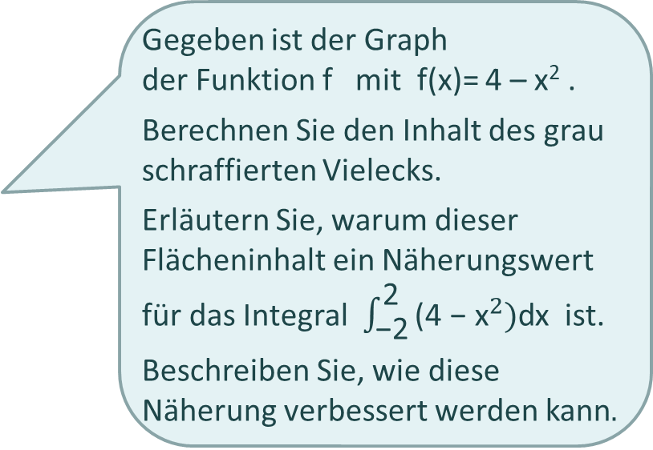
Basisfach – im Detail
ZVO
Messen
RuF
FuZu
DuZ
Fazit
Ermitteln Sie vier Näherungswerte für das Integral der Funktion f mit f(x) = x² über dem Intervall [0;3].
Bestimmen Sie dazu für zwei verschiedene Zerlegungen des Intervalls [0;3] jeweils die Ober- und Untersumme.
Grafik: C. Uhl
Gegeben ist der Graph
der Funktion f mit f(x)= 4 – x² .
  Berechnen Sie den Inhalt des grau schraffierten Vielecks.
  Erläutern Sie, warum dieser Flächeninhalt ein Näherungswert für das Integral $\int_{\text{−}\text{2}}^{\text{2}}{\text{(4 − }{\text{x}}^{2})\text{d}}$x ist.
  Beschreiben Sie, wie diese Näherung verbessert werden kann.
LF
BF
Leistungsfach – Basisfach Mathematik
Folie 27

Slide 28
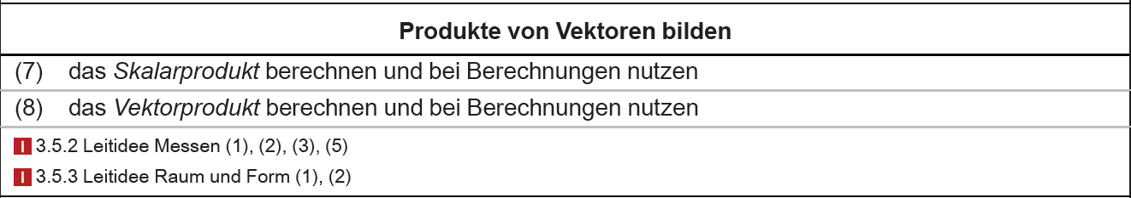
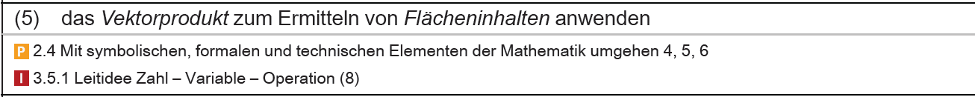
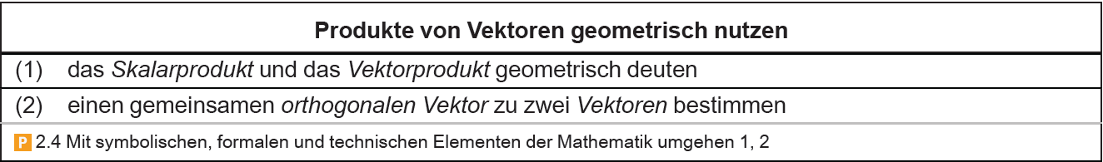
Basisfach – im Detail
ZVO
Messen
RuF
FuZu
DuZ
Fazit
Vektorprodukt Be- oder Entlastung?
Leistungsfach – Basisfach Mathematik
Folie 28
Notes:
Vektorprodukt im Basisfach eher kalkülorientiert
Für Leistungsfach ist das Vektorprodukt erst ab Abitur 2023 verpflichtend, dort dann aber mit größerer Bedeutung der geometrischen Interpretation und auch in Beweisen.

Slide 29
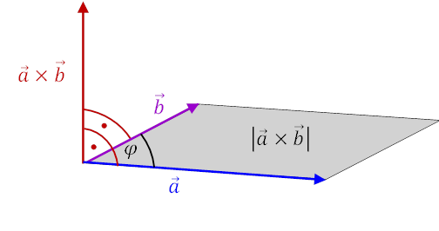
Basisfach: Vektorprodukt – Entlastung
Grafik: C.Uhl
Leistungsfach – Basisfach Mathematik
Folie 29
Notes:
Vorsicht bei geometrischer Interpretation des Betrags des Kreuzprodukts als Fläche: Der Betrag des Kreuzprodukts ist als Betrag eines Vektors streng betrachtet eine Länge.

Slide 30
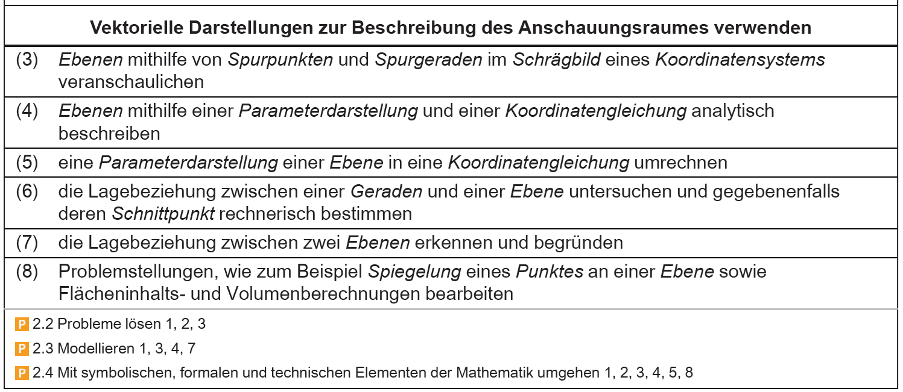
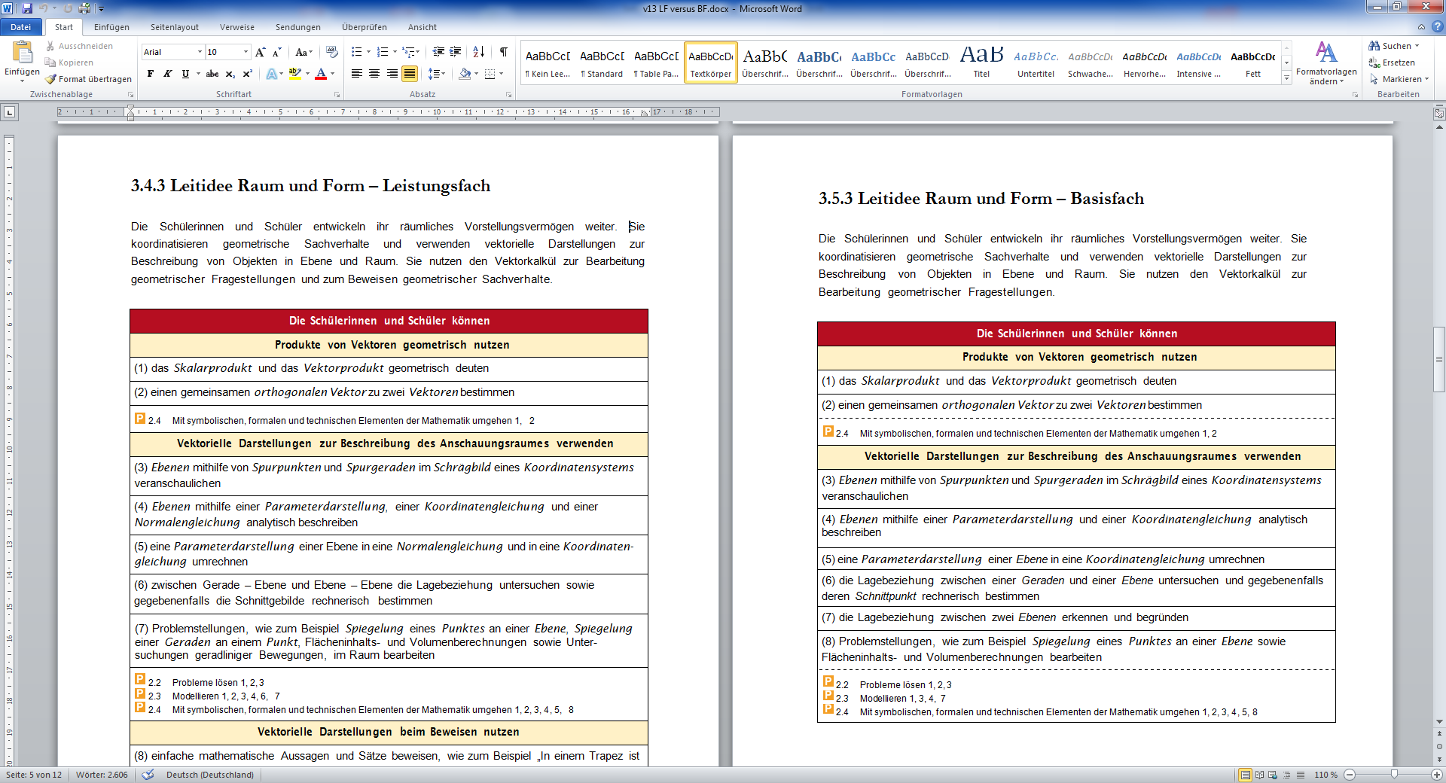
Basisfach – im Detail
ZVO
Messen
RuF
FuZu
DuZ
Fazit
Leistungsfach: BP 2016 (als Interpretationshilfe)
Nicht:
Normalengleichung
Nicht:
Gleichung der Schnittgeraden
Nicht:
Spiegelung
Punkt an Gerade
Nicht:
„Flugzeugaufgaben“
Leistungsfach – Basisfach Mathematik
Folie 30
Notes:
Auch hier wieder: Themen, die nicht dastehen beachten. Siehe auch ZVO: nicht Abstand Punkt – Gerade;
Konsequenz aus kein Abstand Punkt – Gerade, dann auch keine Spiegelung an Geraden
-> Reduktion im Detail ohne großen Schaden für das übergeordnete Themengebiet; z.B. Aufgabenstellung möglich: „Zeigen Sie, dass die Gerade mit der Gleichung … die Schnittgerade der beiden Ebenen … ist“

Slide 31
Basisfach – im Detail
ZVO
Messen
RuF
FuZu
DuZ
Fazit
Abgrenzung gegenüber LF
Leistungsfach: BP 2016
(als Interpretationshilfe)
Nicht:
Geraden- und Ebenenscharen
Leistungsfach – Basisfach Mathematik
Folie 31
Notes:
Item (6) genauer unter die Lupe nehmen: Formulierung im Leistungsfach kann in Abgrenzung zur Formulierung im Basisfach als „ohne Einschränkung“ auf je ein Objekt interpretiert werden .
Hier also eher Basisfach als Interpretationshilfe für das Leistungsfach !

Slide 32
Basisfach – im Detail
ZVO
Messen
RuF
FuZu
DuZ
Fazit
Gegeben ist eine Ebenenschar durch
E_{k} : 3x₁ + k∙x₂ – k∙x₃ = 6 ; k ∈ IR.
Untersuchen Sie, ob es eine Ebene E_{k} gibt, die zu keiner anderen Ebene der Schar orthogonal ist.
Gegeben ist eine Ebene E durch
E : 2x₁ – x₂ + a∙x₃ =12.
Bestimmen Sie den Wert von a, für den diese Ebene den Punkt P(2/4/3) enthält.
LF
BF
Leistungsfach – Basisfach Mathematik
Folie 32

Slide 33
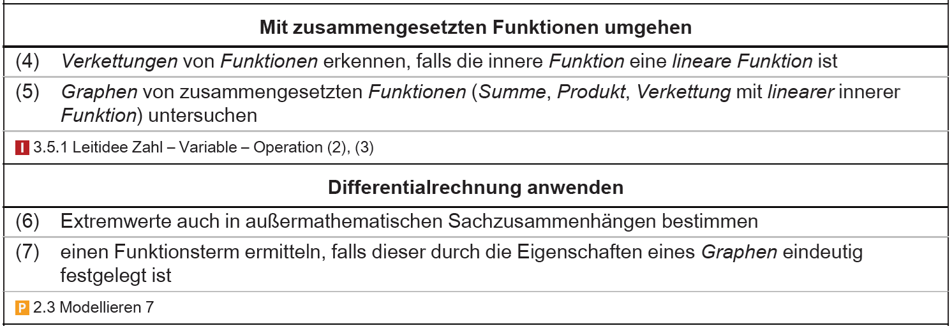
Basisfach – im Detail
ZVO
Messen
RuF
FuZu
DuZ
Fazit
Leistungsfach: BP 2016 (als Interpretationshilfe)
vgl. ZVO
Nicht:
Quotient
Leistungsfach – Basisfach Mathematik
Folie 33
Notes:
Verkettung nur mit linearer innerer Funktion, da ja nur diese abgeleitet werden müssen.
Auch hier wieder: Themen, die nicht dastehen beachten
Beim Thema „Verketten“ zeigt auch der Abgleich mit LF, dass im Basisfach verkettete Funktionen stets vorgegeben sind, während im LF auch an ein aktives Verketten gedacht ist

Slide 34
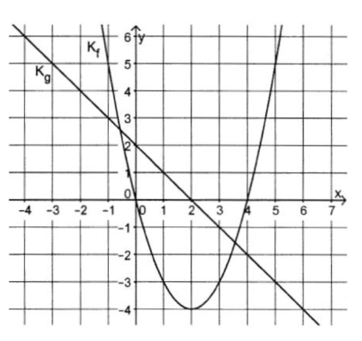
Basisfach – im Detail
ZVO
Messen
RuF
FuZu
DuZ
Fazit
Die Abbildung zeigt die
Graphen K_{f} und K_{g}
zweier Funktionen f und g.
Bestimmen Sie f(g(3)).
Bestimmen Sie einen Wert
für x so, dass f(g(x)) = 0 ist.
Gegeben sind die Funktionen f und g mit
f(x) = sin(2x + 3) und
g(x) = (3 – 5x)³.
Geben Sie jeweils die Gleichungen der inneren und äußeren Funktionen an.
LF
BF
Leistungsfach – Basisfach Mathematik
Folie 34

Slide 35
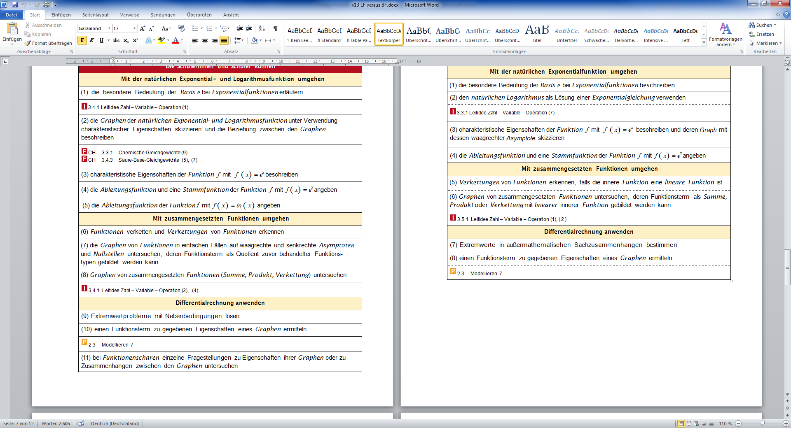
Basisfach – im Detail
ZVO
Messen
RuF
FuZu
DuZ
Fazit
Leistungsfach: BP 2016 (als Interpretationshilfe)
Nicht:
Extremwertaufgaben mit Nebenbedingungen
Leistungsfach – Basisfach Mathematik
Folie 35
Notes:
Auch hier wieder: Durch Blick in LF-Plan wird deutlich, was nicht gemacht werden muss.
Könnte auch positiv formuliert werden: „Extremwertaufgaben ohne Nebenbedingungen“

Slide 36
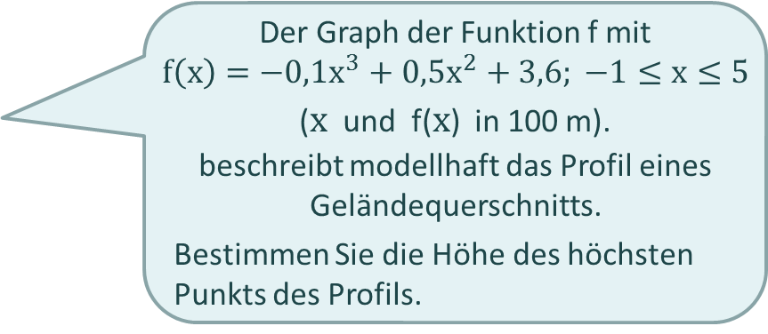
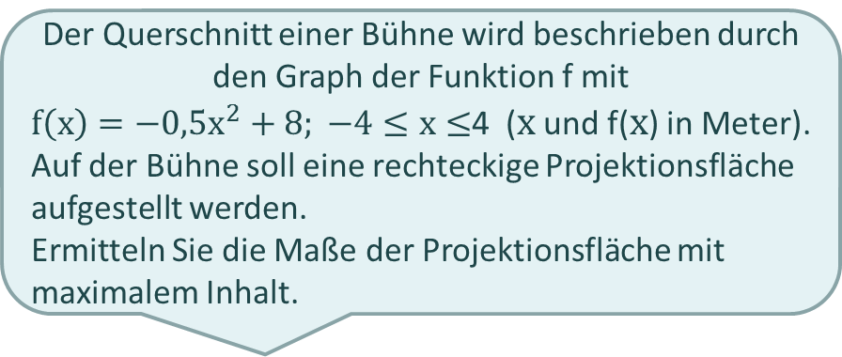
Basisfach – im Detail
ZVO
Messen
RuF
FuZu
DuZ
Fazit
Der Querschnitt einer Bühne wird beschrieben durch den Graph der Funktion f mit
$f\left(x\right)=−0,5x^{2}+8; −4≤x≤$4 (x und f(x) in Meter).
Auf der Bühne soll eine rechteckige Projektionsfläche aufgestellt werden.
Ermitteln Sie die Maße der Projektionsfläche mit maximalem Inhalt.
Mögliche Fortsetzung:
Modellkritik bzgl. des Seitenverhältnisses der erhaltenen Lösung
LF
Der Graph der Funktion f mit
$$f\left(x\right)=−0,1x^{3}+0,5x^{2}+3,6; −1≤x≤5$$
(x und f(x) in 100 m).
beschreibt modellhaft das Profil eines Geländequerschnitts.
Bestimmen Sie die Höhe des höchsten Punkts des Profils.
BF
Leistungsfach – Basisfach Mathematik
Folie 36

Slide 37
Basisfach – im Detail
ZVO
Messen
RuF
FuZu
DuZ
Fazit
Leistungsfach: BP 2016 (als Interpretationshilfe)
Nicht: Funktionenscharen
Nicht:
Ortslinien
Leistungsfach – Basisfach Mathematik
Folie 37
Notes:
Auch hier wieder: Durch Blick in LF-Plan wird deutlich, was nicht gemacht werden muss.

Slide 38
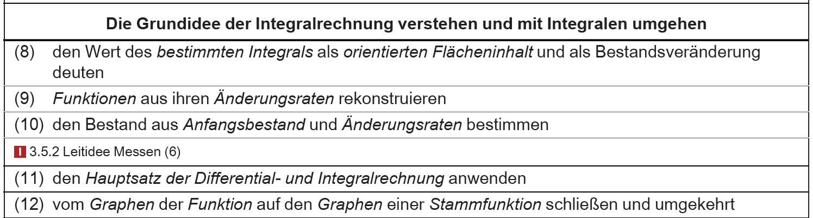
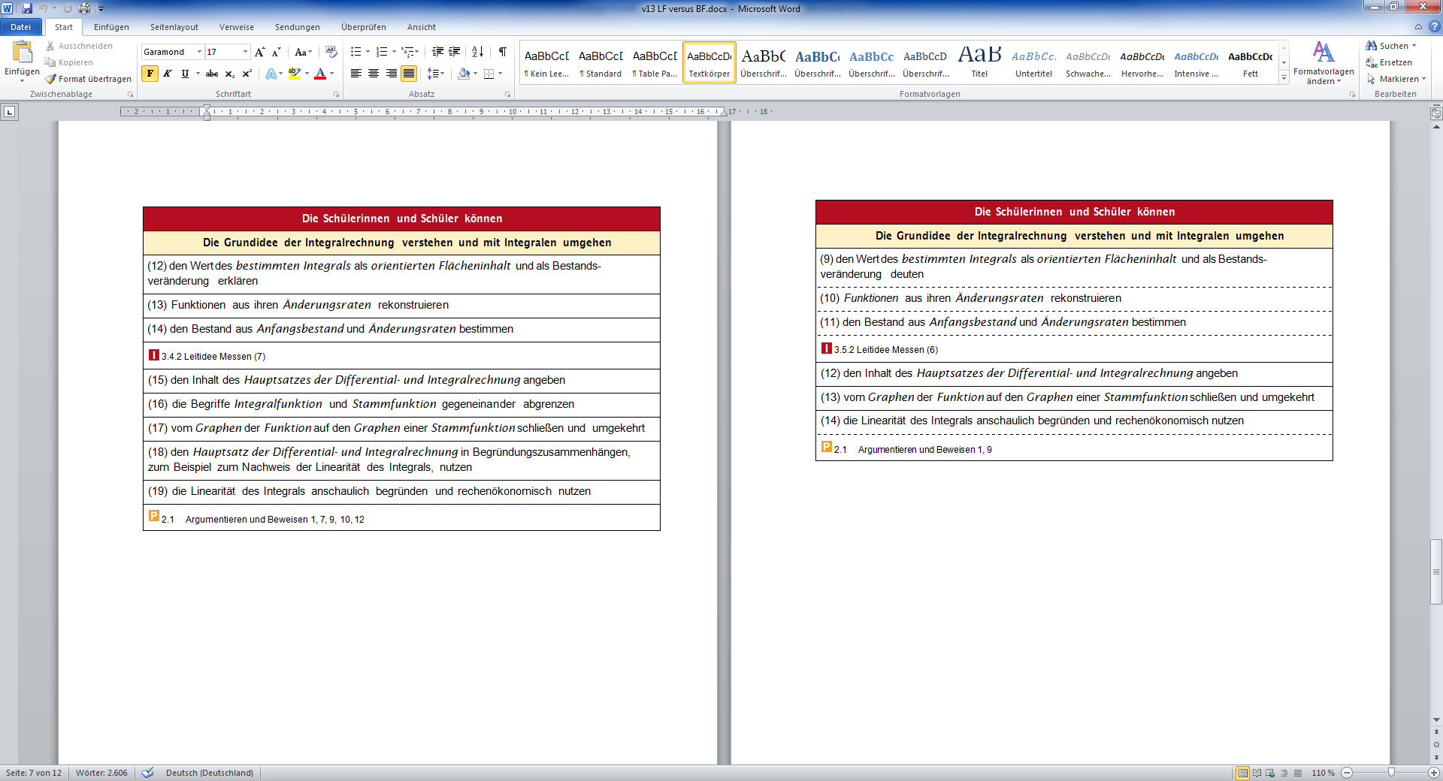
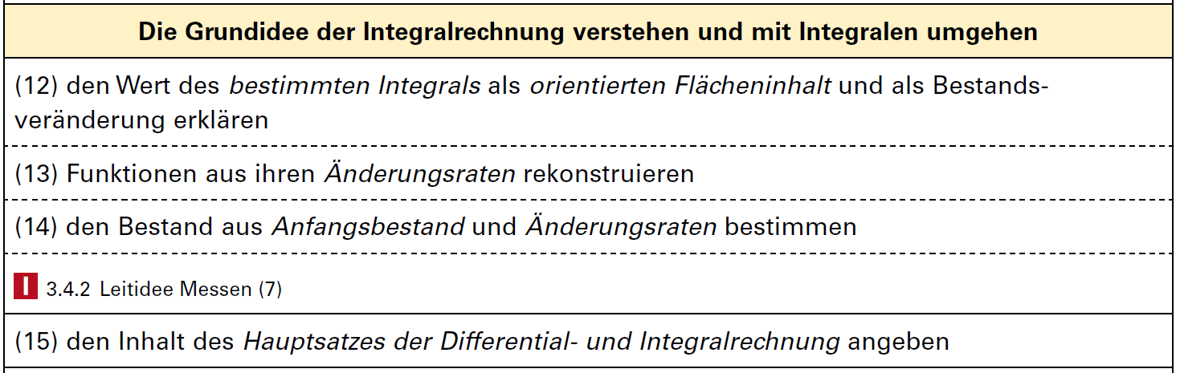
Basisfach – im Detail
ZVO
Messen
RuF
FuZu
DuZ
Fazit
Schwerpunkt auf Anwendungsaspekt
Leistungsfach: BP 2016 (als Interpretationshilfe)
Verständnis mathematischer Zusammenhänge
Nicht: Integralfunktion
Leistungsfach – Basisfach Mathematik
Folie 38
Notes:
Das Wort „Integralfunktion“ sucht man im BF vergeblich
Auch hier wieder: Im BF Schwerpunkt auf Anwendung; Im LF: höherer Formalisierungsgrad; tieferes Verständnis.

Slide 39
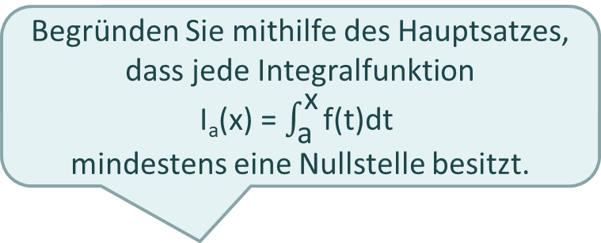
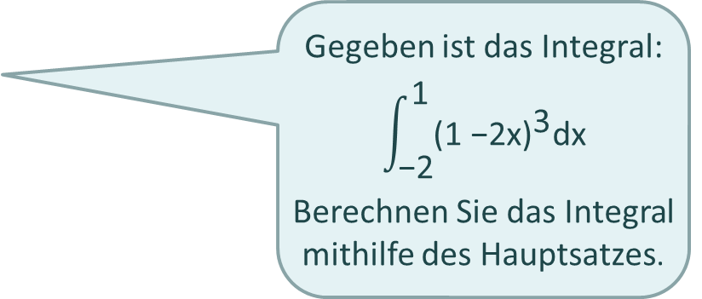
Basisfach – im Detail
ZVO
Messen
RuF
FuZu
DuZ
Fazit
Begründen Sie mithilfe des Hauptsatzes, dass jede Integralfunktion
I_{a}(x) = $\int_{\text{a}}^{\text{x}}{\text{f}\text{(}\text{t}\text{)}\text{dt} }$
mindestens eine Nullstelle besitzt.
LF
Gegeben ist das Integral:
$$\int_{\text{−}\text{2}}^{\text{1}}{{\text{(1 −2}\text{x}\text{)}}^{\text{3}}\text{dx}}$$
Berechnen Sie das Integral mithilfe des Hauptsatzes.
BF
Leistungsfach – Basisfach Mathematik
Folie 39

Slide 40
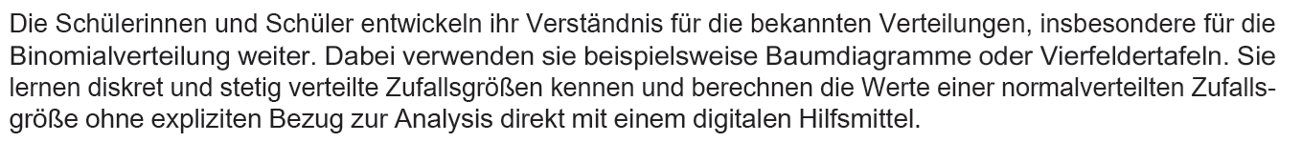
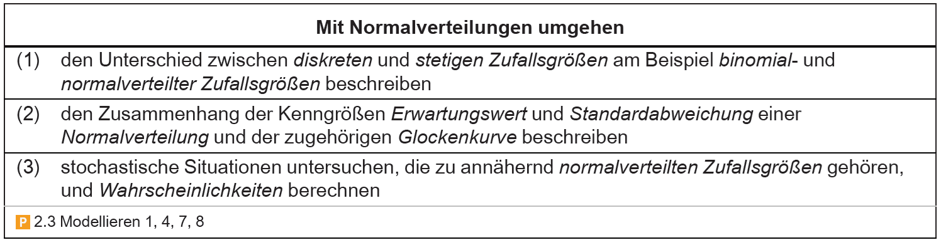
Basisfach – im Detail
ZVO
Messen
RuF
FuZu
DuZ
Fazit
Nicht:
Testen von Hypothesen
Nicht:
Begriff der Dichtefunktion
Leistungsfach – Basisfach Mathematik
Folie 40
Notes:
Leere Folie wirken lassen ….
Gemäß KMK könnte es so aussehen; alle Inhalte die für grundlegendes Niveau nötig sind, haben wir bis Kl. 10 abgedeckt, aber ZVO soll weiter geführt werden, deshalb…
Erst dann Klick für: Testen von Hypothesen ist komplett gestrichen; Normalverteilung in unseren Augen für viele Studiengänge wichtiger als Hypothesentest
Aber es gibt – wie im LF auch – 3 Items zur Normalverteilung
Das Wort „Dichtefunktion“ sucht man aber z.B. im BF vergeblich; weitere Details im Modul zur Normalverteilung, da hier deutliche Unterschiede im Kopftext
Auch Hinweis auf Wiederholungen im Kopftext

Slide 41
Basisfach – im Detail
ZVO
Messen
RuF
FuZu
DuZ
Fazit
Analysis
 | Basisfach | Kernfach Abitur 2019 & 2020
Gleichungen |  | Exponentialgleichungen zur Basis e LGS: Lösung bestimmen Gauß-Algorithmus
Funktionen |  | natürliche Exponentialfunktion Summen, Differenzen einfache Produkte und Quotienten einfache gebrochen-rationale Funktionen einfache Verkettungen
Leistungsfach – Basisfach Mathematik
Folie 41
Notes:
Abgleich der Inhalte des BF mit dem Schwerpunktthemenerlass für das Abitur 2019 & 2020
Welche Inhalte bleiben erhalten? Wo wird eingespart?

Slide 42
Basisfach – im Detail
ZVO
Messen
RuF
FuZu
DuZ
Fazit
Analysis
 | Basisfach | Kernfach Abitur 2019 & 2020
Gleichungen | Einfache Exponentialgleichungen zur Basis e LGS: Lösungsvielfalt erkennen; eindeutige Lösung bestimmen Gauß-Verfahren | Exponentialgleichungen zur Basis e LGS: Lösung(en) bestimmen Gauß-Algorithmus
Funktionen | natürliche Exponentialfunktion Summen, Differenzen einfache Produkte Verkettungen mit linearer innerer Funktion | natürliche Exponentialfunktion Summen, Differenzen einfache Produkte und Quotienten einfache gebrochen-rationale Funktionen einfache Verkettungen
Leistungsfach – Basisfach Mathematik
Folie 42
Notes:
Reduktion im Anspruch bei LGS
Quotienten und damit gebrochenrationale Funktionen entfallen
Verkettungen auf deutlich niedrigerem Niveau
Arbeitsauftrag: Bitte notieren Sie parallel, wie viel Stunden durch diese Reduktionen / Kürzungen eingespart werden

Slide 43
Basisfach – im Detail
ZVO
Messen
RuF
FuZu
DuZ
Fazit
Analysis
 | Basisfach | Kernfach Abitur 2019 & 2020
Differential-rechnung |  | höhere Ableitungen Ableitungsregeln: Produktregel Kettenregel
Untersuchung von Funktionen und Graphen |  | Grenzverhalten waagerechte Asymptoten senkrechte Asymptoten Krümmungsverhalten Wendepunkte
Leistungsfach – Basisfach Mathematik
Folie 43

Slide 44
Basisfach – im Detail
ZVO
Messen
RuF
FuZu
DuZ
Fazit
Analysis
 | Basisfach | Kernfach Abitur 2019 & 2020
Differential-rechnung | höhere Ableitungen Ableitungsregeln: Produktregel Kettenregel mit linearer innerer Funktion | höhere Ableitungen Ableitungsregeln: Produktregel Kettenregel (allgemein)
Untersuchung von Funktionen und Graphen | Grenzverhalten waagerechte Asymptoten Krümmungsverhalten Wendepunkte | Grenzverhalten waagerechte Asymptoten senkrechte Asymptoten Krümmungsverhalten Wendepunkte
Leistungsfach – Basisfach Mathematik
Folie 44
Notes:
TN notieren lassen, wie viel Stunden durch Kürzungen eingespart werden

Slide 45
Basisfach – im Detail
ZVO
Messen
RuF
FuZu
DuZ
Fazit
Analysis
 | Basisfach | Kernfach Abitur 2019 & 2020
Anwendungen der Differential-rechnung |  | Bestimmung von Funktionen mit vorgegebenen Eigenschaften in einfachen Fällen Funktionenscharen, Ortslinien Extremwertbestimmungen, auch mit Nebenbedingungen
Leistungsfach – Basisfach Mathematik
Folie 45

Slide 46
Basisfach – im Detail
ZVO
Messen
RuF
FuZu
DuZ
Fazit
Analysis
 | Basisfach | Kernfach Abitur 2019 & 2020
Anwendungen der Differential-rechnung | Bestimmung von Funktionen, sofern der Term ohne Parameter angegeben werden kann Extremwertbestimmungen, ohne Nebenbedingungen | Bestimmung von Funktionen mit vorgegebenen Eigenschaften in einfachen Fällen Funktionenscharen, Ortslinien Extremwertbestimmungen, auch mit Nebenbedingungen
Leistungsfach – Basisfach Mathematik
Folie 46
Notes:
TN notieren lassen, wie viel Stunden durch Kürzungen eingespart werden

Slide 47
Basisfach – im Detail
ZVO
Messen
RuF
FuZu
DuZ
Fazit
Analysis
 | Basisfach | Kernfach Abitur 2019 & 2020
Integral-rechnung |  | Stammfunktionen Summenregel Faktorregel lineare Substitution Integral Integralfunktion Hauptsatz der Differential- und Integralrechnung
Anwendungen der Integral-rechnung |  | Berechnung von Flächeninhalten (auch unbegrenzte Flächen) rekonstruierter Bestand Mittelwert
Leistungsfach – Basisfach Mathematik
Folie 47

Slide 48
Basisfach – im Detail
ZVO
Messen
RuF
FuZu
DuZ
Fazit
Analysis
 | Basisfach | Kernfach Abitur 2019 & 2020
Integral-rechnung | Stammfunktionen Summenregel Faktorregel lineare Substitution Integral Hauptsatz der Differential- und Integralrechnung | Stammfunktionen Summenregel Faktorregel lineare Substitution Integral Integralfunktion Hauptsatz der Differential- und Integralrechnung
Anwendungen der Integral-rechnung | Berechnung von Flächeninhalten rekonstruierter Bestand | Berechnung von Flächeninhalten (auch unbegrenzte Flächen) rekonstruierter Bestand Mittelwert
Leistungsfach – Basisfach Mathematik
Folie 48
Notes:
TN notieren lassen, wie viel Stunden durch Kürzungen eingespart werden
Rotationsvolumen taucht deshalb nicht auf, da als „NICHT“ im Schwerpunktthemenerlass aufgeführt

Slide 49
Basisfach – im Detail
ZVO
Messen
RuF
FuZu
DuZ
Fazit
Analytische Geometrie
 | Basisfach | Kernfach Abitur 2019 & 2020
Vektoren |  | Skalarprodukt Winkel zwischen Vektoren Orthogonalität
Strecken, Geraden, Ebenen |  | Ebenen (Parameter-, Koordinaten-, Normalenform) Ebenenscharen und Geradenscharen (einfache Fälle) Zeichnerische Darstellung von Objekten im Raum: Schrägbilder, Spurpunkte, Spurgeraden
Leistungsfach – Basisfach Mathematik
Folie 49

Slide 50
Basisfach – im Detail
ZVO
Messen
RuF
FuZu
DuZ
Fazit
Analytische Geometrie
 | Basisfach | Kernfach Abitur 2019 & 2020
Vektoren | Skalarprodukt Vektorprodukt Winkel zwischen Vektoren Orthogonalität | Skalarprodukt Winkel zwischen Vektoren Orthogonalität
Strecken, Geraden, Ebenen | Ebenen (Parameter-, Koordinaten-form) Zeichnerische Darstellung von Objekten im Raum: Schrägbilder, Spurpunkte, Spurgeraden | Ebenen (Parameter-, Koordinaten-, Normalenform) Ebenenscharen und Geradenscharen (einfache Fälle) Zeichnerische Darstellung von Objekten im Raum: Schrägbilder, Spurpunkte, Spurgeraden
Leistungsfach – Basisfach Mathematik
Folie 50
Notes:
TN notieren lassen, wie viel Stunden durch Kürzungen eingespart werden

Slide 51
Basisfach – im Detail
ZVO
Messen
RuF
FuZu
DuZ
Fazit
Analytische Geometrie
 | Basisfach | Kernfach Abitur 2019 & 2020
Lage-beziehungen |  | Lagebeziehungen zwischen Geraden und Ebenen Bestimmung Schnittpunkt Gerade/Ebene Bestimmung von Schnittgeraden Spiegelung an Punkt bzw. Ebene Spiegelung an Gerade
Leistungsfach – Basisfach Mathematik
Folie 51

Slide 52
Basisfach – im Detail
ZVO
Messen
RuF
FuZu
DuZ
Fazit
Analytische Geometrie
 | Basisfach | Kernfach Abitur 2019 & 2020
Lage-beziehungen | Lagebeziehungen zwischen einer Geraden und einer Ebene, zwischen zwei Ebenen Bestimmung Schnittpunkt Gerade/Ebene Spiegelung an Punkt bzw. Ebene | Lagebeziehungen zwischen Geraden und Ebenen Bestimmung Schnittpunkt Gerade/Ebene Bestimmung von Schnittgeraden Spiegelung an Punkt bzw. Ebene Spiegelung an Gerade
Leistungsfach – Basisfach Mathematik
Folie 52
Notes:
TN notieren Einsparung
Abstand Punkt/Ebene trotzdem über Formel möglich – wird das „Neue Vektorprodukt“ der Nachhilfeinstitute werden ;-)

Slide 53
Basisfach – im Detail
ZVO
Messen
RuF
FuZu
DuZ
Fazit
Analytische Geometrie
 | Basisfach | Kernfach Abitur 2019 & 2020
Abstände und Winkel |  | Abstand Punkt – Ebene (auch über HNF); Gerade – Ebene; Ebene – Ebene Punkt – Gerade; Gerade – Gerade (nur parallel) Winkelberechnungen Flächen- und Volumenberechnungen Beschreibung von Bewegungen im Raum
Leistungsfach – Basisfach Mathematik
Folie 53

Slide 54
Basisfach – im Detail
ZVO
Messen
RuF
FuZu
DuZ
Fazit
Analytische Geometrie
 | Basisfach | Kernfach Abitur 2019 & 2020
Abstände und Winkel | Abstand Punkt – Ebene; Gerade – Ebene; Ebene – Ebene Winkelberechnungen Flächen- und Volumenberechnungen | Abstand Punkt – Ebene (auch über HNF); Gerade – Ebene; Ebene – Ebene; Punkt – Gerade; Gerade – Gerade (nur parallel) Winkelberechnungen Flächen- und Volumenberechnungen Beschreibung von Bewegungen im Raum
Leistungsfach – Basisfach Mathematik
Folie 54
Notes:
TN notieren Einsparung
Abstand Punkt/Ebene trotzdem über Formel möglich – wird das „Neue Vektorprodukt“ der Nachhilfeinstitute werden ;-)

Slide 55
Basisfach – im Detail
ZVO
Messen
RuF
FuZu
DuZ
Fazit
Stochastik
 | Basisfach | Kernfach Abitur 2019 & 2020
Binomial-verteilung |  | Wiederholung (auch Umkehraufgaben) Testen von Hypothesen Einseitiger Test Fehler erster Art
Normal-verteilung
Leistungsfach – Basisfach Mathematik
Folie 55

Slide 56
Basisfach – im Detail
ZVO
Messen
RuF
FuZu
DuZ
Fazit
Stochastik
 | Basisfach | Kernfach Abitur 2019 & 2020
Binomial-verteilung | Wiederholung Standardabweichung | Wiederholung (auch Umkehraufgaben) Testen von Hypothesen Einseitiger Test Fehler erster Art
Normal | Glockenkurve Erwartungswert, Standardabweichung
Leistungsfach – Basisfach Mathematik
Folie 56
Notes:
Wahrscheinlich ausgeglichen bzgl. Unterrichtszeit, sofern wir davon ausgehen, dass Normalverteilung seither nicht unterrichtet wurde ;-)
Basisfach im Rahmen der Normalverteilung keine „Rückwärtsaufgaben“ – Bestimmung von k; n und p

Slide 57
Mathematik
Leistungsfach
Abitur 2021 & 2022
Leistungsfach – Basisfach Mathematik
Folie 57

Slide 58
Rahmenbedingungen und Intentionen
Rahmenbedingungen
Leistungsfach
Basisfach
5-stündig
Kein neuer BP
Schriftliche Abiturprüfung
Neue Interpretation bisheriger Inhalte
verstärktes wissenschafts-propädeutisches Vorgehen
LF
erhöhter Komplexitäts‑, Vertiefungs‑, Präzisierungs- und Formalisierungsgrad
Verständnis mathematischer Begriffe und Zusammenhänge und deren Verwendung für Argumentationen
Leistungsfach – Basisfach Mathematik
Folie 58

Slide 59
Inhaltsbezogene Kompetenzen im LF
Rahmenbedingungen
Leistungsfach
Basisfach
5-stündig
Kein neuer BP
Schriftliche Abiturprüfung
Neue Interpretation bisheriger Inhalte
verstärktes wissenschafts-propädeutisches Vorgehen
LF
erhöhter Komplexitäts‑, Vertiefungs‑, Präzisierungs- und Formalisierungsgrad
Verständnis mathematischer Begriffe und Zusammenhänge und deren Verwendung für Argumentationen
Leistungsfach – Basisfach Mathematik
Folie 59

Slide 60
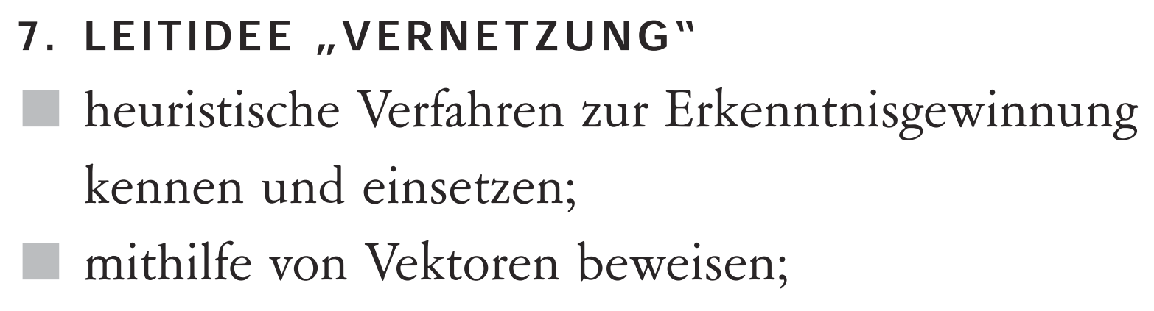
Inhaltsbezogene Kompetenzen im LF
Rahmenbedingungen
Leistungsfach
Basisfach
2. Tag
LGS mit Parameter auf der rechten Seite
Volumen von Rotationskörpern
Beweise mithilfe von Vektoren
Infos dazu am 2. Fortbildungstag im Herbst
2. Tag
Appetizer
Leistungsfach: BP 2004
Leistungsfach – Basisfach Mathematik
Folie 60

Slide 61
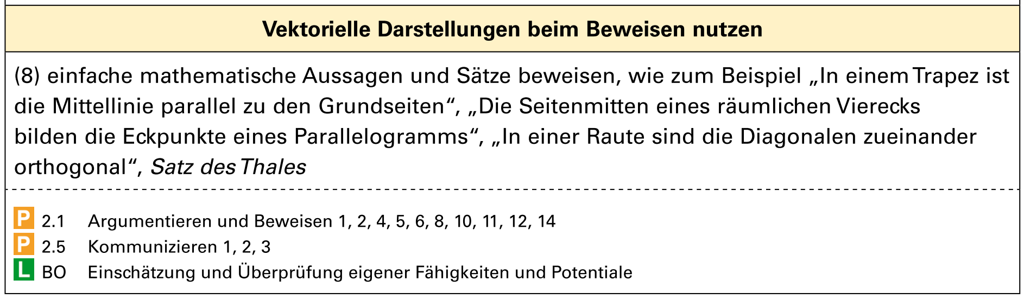
Inhaltsbezogene Kompetenzen im LF
Rahmenbedingungen
Leistungsfach
Basisfach
2. Tag
LGS mit Parameter auf der rechten Seite
Volumen von Rotationskörpern
Beweise mithilfe von Vektoren
2. Tag
Appetizer
Leistungsfach: BP 2016 (als Interpretationshilfe)
Leistungsfach – Basisfach Mathematik
Folie 61

Slide 62
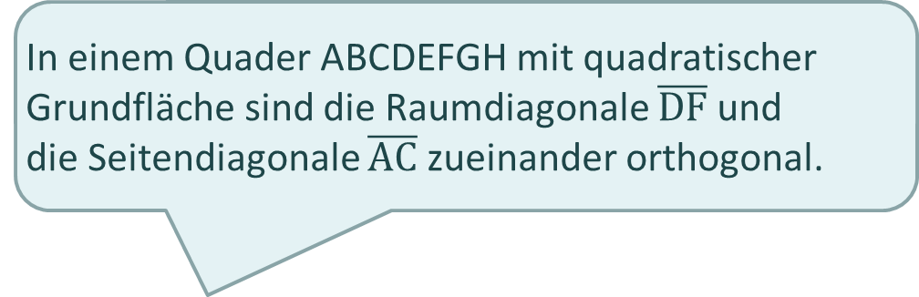
Inhaltsbezogene Kompetenzen im LF
Rahmenbedingungen
Leistungsfach
Basisfach
In einem Quader ABCDEFGH mit quadratischer
Grundfläche sind die Raumdiagonale $\overline{DF}$ und
die Seitendiagonale $\overline{AC}$ zueinander orthogonal.
Wenn in einem Parallelogramm die Diagonalen gleich lang sind, dann ist das Parallelogramm ein Rechteck.
LF
LF
LF
Basis-fach
Leistungsfach – Basisfach Mathematik
Folie 62

Slide 63

Inhaltsbezogene Kompetenzen im LF
Rahmenbedingungen
Leistungsfach
Basisfach
2. Tag
LGS mit Parameter auf der rechten Seite
Volumen von Rotationskörpern
Beweise mithilfe von Vektoren
Abstand Gerade – Gerade (auch windschief)
Standardabweichung einer Binomialverteilung
Zweiseitiger Test
Fehler erster und zweiter Art
2. Tag
2. Tag
Appetizer
Leistungsfach: BP 2004
Leistungsfach – Basisfach Mathematik
Folie 63

Slide 64
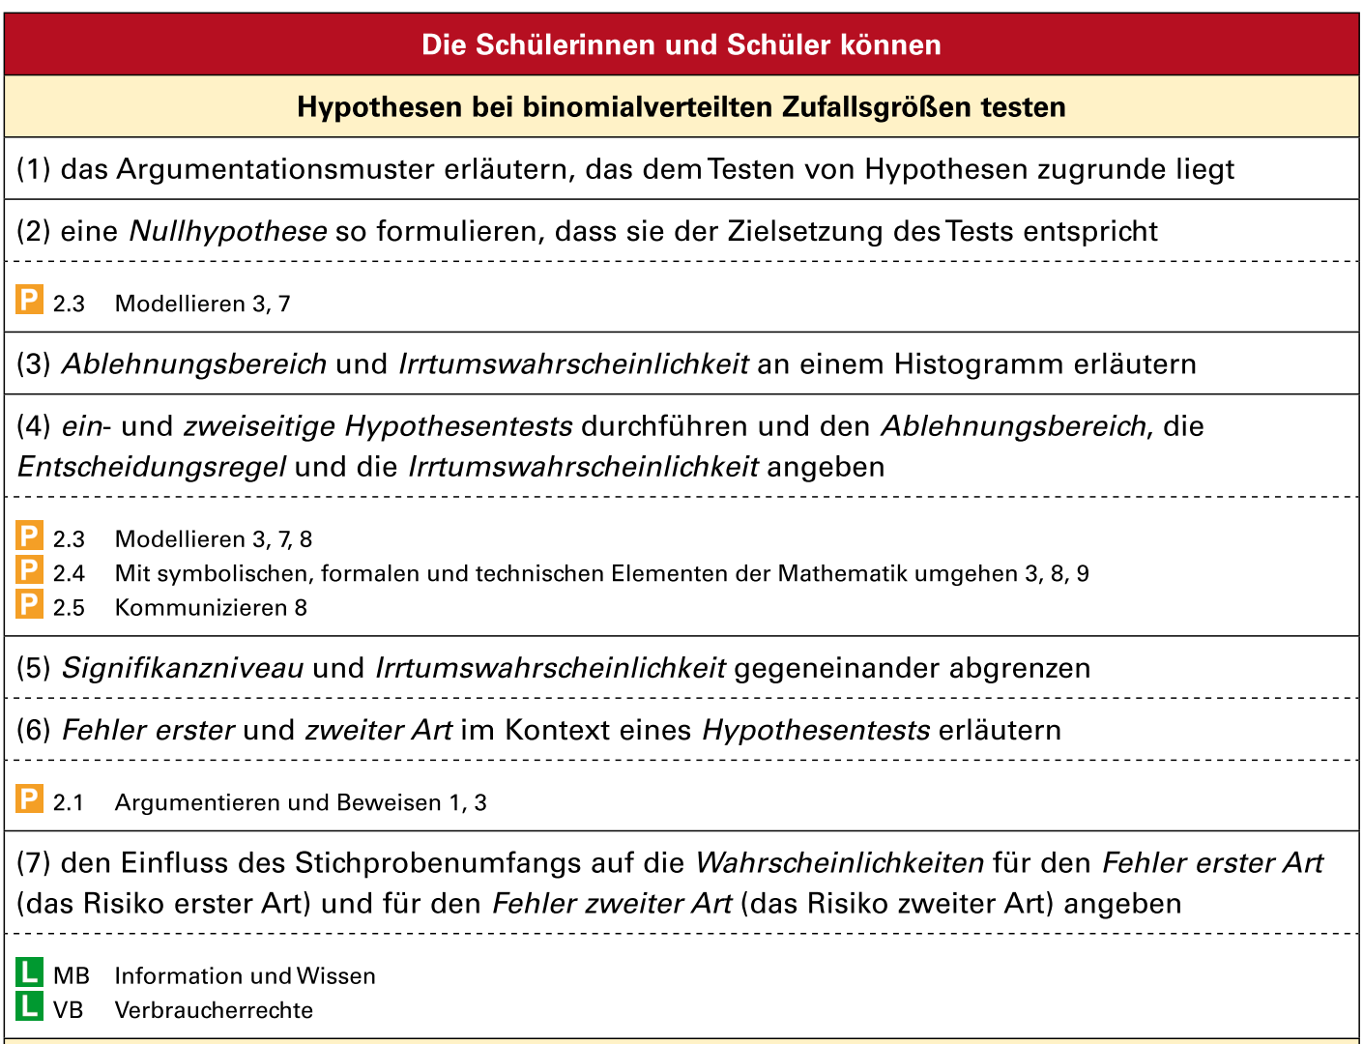
Inhaltsbezogene Kompetenzen im LF
Rahmenbedingungen
Leistungsfach
Basisfach
BP 2016 (da wollen wir hin)
Leistungsfach – Basisfach Mathematik
Folie 64

Slide 65
Inhaltsbezogene Kompetenzen im LF
Rahmenbedingungen
Leistungsfach
Basisfach
Neue Interpretation bisheriger Inhalte
Eine Tageszeitung möchte durch die Befragung eines Teils ihrer Leser herausfinden, ob ihre Leser bereit wären, für einen größeren Sportteil auch einen höheren Preis zu zahlen.
Welche Folgen hätte es, wenn der Verlag aufgrund der Umfrage die falsche Entscheidung treffen würde?
LF
Wie sollte aus Sicht des Verlags die Nullhypothese formuliert werden?
LF
LF
Basis-fach
Leistungsfach – Basisfach Mathematik
Folie 65

Slide 66
Inhaltsbezogene Kompetenzen im LF
Rahmenbedingungen
Leistungsfach
Basisfach
BP 2016 (da wollen wir hin)
Leistungsfach – Basisfach Mathematik
Folie 66

Slide 67
Inhaltsbezogene Kompetenzen im LF
Rahmenbedingungen
Leistungsfach
Basisfach
2. Tag
LGS mit Parameter auf der rechten Seite
Volumen von Rotationskörpern
Beweise mithilfe von Vektoren
Abstand Gerade – Gerade (auch windschief)
Standardabweichung einer Binomialverteilung
Zweiseitiger Test
Fehler erster und zweiter Art
Glockenkurve
Erwartungswert, Standardabweichung
Dichtefunktion
2. Tag
2. Tag
heute
Leistungsfach – Basisfach Mathematik
Folie 67

Slide 68
Inhaltsbezogene Kompetenzen im LF
Rahmenbedingungen
Leistungsfach
Basisfach
Mehrfache Unterscheidung
  zwischen Kernfach (Abitur 2019 & 2020)
  und Leistungsfach (Abitur 2021 & 2022)
  durch Formulierungen wie „einfache Fälle“
1.
Viele Fragestellungen wären schon bislang möglich gewesen – sie kamen aber eher selten vor
–> es kommt auch auf die Häufigkeit dieser Fragen an!
2.
Analysis im BF und LF
Ebenen- und Geradenscharen
heute
2. Tag
Leistungsfach – Basisfach Mathematik
Folie 68

Slide 69
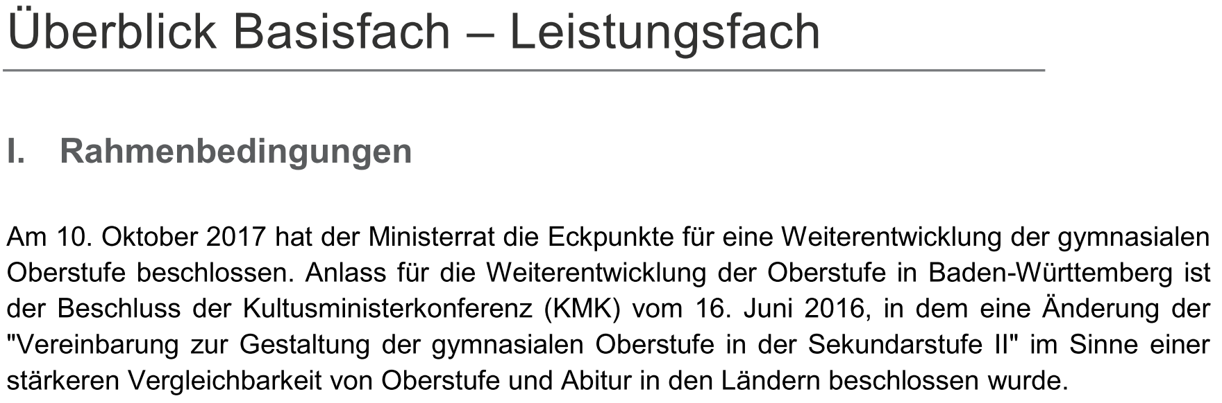
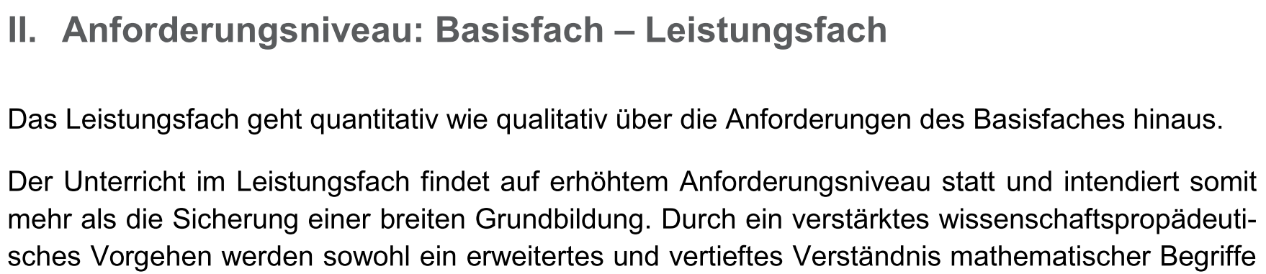
Ein Blick in die ergänzenden Hinweise
Rahmenbedingungen
Leistungsfach
Basisfach
Seite 1
Seite 2
Leistungsfach – Basisfach Mathematik
Folie 69

Slide 70
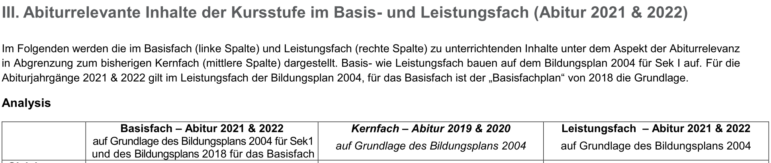
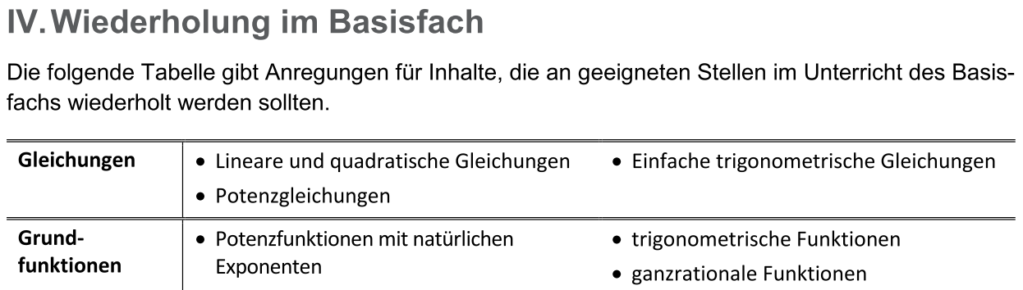
Ein Blick in die ergänzenden Hinweise
Rahmenbedingungen
Leistungsfach
Basisfach
Seite 4
Seite 8
Leistungsfach – Basisfach Mathematik
Folie 70

Slide 71

Ein Blick in die ergänzenden Hinweise
Rahmenbedingungen
Leistungsfach
Basisfach
Verplant sind 51 von 64 Unterrichtswochen
Seite 9 – 11
Leistungsfach – Basisfach Mathematik
Folie 71

Slide 72

Ein Blick in die ergänzenden Hinweise
Rahmenbedingungen
Leistungsfach
Basisfach
Verplant sind 51 von 64 Unterrichtswochen
Seite 12 – 15
Leistungsfach – Basisfach Mathematik
Folie 72

Slide 73
Basisfach – Leistungsfach
Zum Beispiel die Frage:
Welcher Schüler soll LF, welcher BF wählen?
Ich wähle das LF, weil ich gut in Mathe bin.
Ich hab zwar nur mittelmäßige Noten in Mathe, interessiere mich aber für Mathe und will mich darum bemühen – ich wähle daher das LF.
Ich wähle das LF, weil ich bei 5 Stunden Unterricht mehr Zeit zum Üben habe – das wird mir gut tun, weil ich viel Übung brauche.
LF
LF
Leistungsfach – Basisfach Mathematik
Folie 73

Slide 74
Basisfach – Leistungsfach
Zum Beispiel die Frage:
Welcher Schüler soll LF, welcher BF wählen?
Falsch:
Es ist deutlich mehr Stoff zu
bewältigen – auch im Vergleich
zum 4-stündigen Fach – und das
Basisfach wird besonders von
abstrakten Inhalten
befreit sein.
Der Bildungsplan wird nicht wie im 4-stündigen Fach fürs Abitur reduziert werden.
Wer mit den Anforderungen im Basisfach Probleme hat, wird diese im Leistungsfach erst recht haben.
Ich wähle das LF, weil ich bei 5 Stunden Unterricht mehr Zeit zum Üben habe – das wird mir gut tun, weil ich viel Übung brauche.
Leistungsfach – Basisfach Mathematik
Folie 74

Slide 75
Basisfach – Leistungsfach
Zum Beispiel die Frage:
Welcher Schüler soll LF, welcher BF wählen?
Ich wähle das LF, weil ich gut in Mathe bin.
Ich hab zwar nur mittelmäßige Noten in Mathe, interessiere mich aber für Mathe und will mich darum bemühen – ich wähle daher das LF.
Ich wähle das LF, weil ich bei 5 Stunden Unterricht mehr Zeit zum Üben habe – das wird mir gut tun, weil ich viel Übung brauche.
Ich wähle das LF, weil ich keine mündliche Abi-Prüfung in Mathe machen möchte, dafür bin ich viel zu unsicher.
LF
LF
Leistungsfach – Basisfach Mathematik
Folie 75

Slide 76
Basisfach – Leistungsfach
Zum Beispiel die Frage:
Welcher Schüler soll LF, welcher BF wählen?
Falsch:
Mündliche Prüfungen kann man lernen und wird man üben.
Das Mehr an Zeit ist in der schriftlichen Prüfung auch mit einem Mehr an anspruchsvollen Aufgaben gekoppelt.
Und bei 0 NP im Schriftlichen muss man im dann folgenden Mündlichen sogar 3 NP schaffen!
Ich wähle das LF, weil ich keine mündliche Abi-Prüfung in Mathe machen möchte, dafür bin ich viel zu unsicher.
Leistungsfach – Basisfach Mathematik
Folie 76

Slide 77
Basisfach – Leistungsfach
Zum Beispiel die Frage:
Welcher Schüler soll LF, welcher BF wählen?
Ich wähle das LF, weil ich gut in Mathe bin.
Ich hab zwar nur mittelmäßige Noten in Mathe, interessiere mich aber für Mathe und will mich darum bemühen – ich wähle daher das LF.
Ich wähle das LF, weil ich bei 5 Stunden Unterricht mehr Zeit zum Üben habe – das wird mir gut tun, weil ich viel Übung brauche.
Ich wähle das LF, weil ich keine mündliche Abi-Prüfung in Mathe machen möchte, dafür bin ich viel zu unsicher.
LF
LF
Leistungsfach – Basisfach Mathematik
Folie 77

Slide 78
Kurz zusammengefasst:
Schwächere Schüler sollten nicht das
Leistungsfach wählen, zumindest nicht
aus (prüfungs-) taktischen Gründen.
Gute Schüler können problemlos das Leistungsfach wählen – der Unterricht wird sich an ihrem Leistungs-vermögen orientieren und er wird sich für sie lohnen!
Interessierte mittelmäßige Schüler können auch das Leistungsfach wählen – sie müssen aber mit mehr Arbeitsaufwand rechnen.
Leistungsfach – Basisfach Mathematik
Folie 78

Slide 79




Überblick: Basisfach - Leistungsfach
Rahmenbedingungen
Leistungsfach
Basisfach
Leistungsfach – Basisfach Mathematik
Folie 79

